Slide 1

_{苏科版 物理}
八年级 第二学期
_{第六章 第一节}
_{物体的质量}

Slide 2
一、质量
问题:什么叫质量?
铁钉、铁锤、玻璃杯,列举教室中的桌子、椅子等。这些东西我们都把它叫做————。
物体
铁
铁钉、铁锤都是由 ———— 制成,
玻璃杯由 ———— 制成,桌子、椅子由 ————制成。
玻璃
木材
一切物体由物质构成
铁、玻璃、木材等我们都把它们叫做物质, ————————————————。

Slide 3
讨论： 比较铁钉和铁锤；大小玻璃杯；课桌和课椅除了形状不同外还有什么区别?
利用日常生活中已有的“东西有多少”的知识,可知铁锤比铁钉
含的铁多；大的玻璃杯比小的玻璃杯含的玻璃多,课桌比课椅含
的木材多,从而可知组成物体的物质有多有少。
物体所含物质的多少叫做物体的质量,用符号m表示。

Slide 4
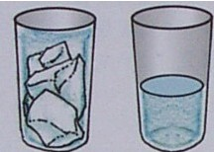
讨论: 物体所含物质的多少，与其状态、形状、所处的空间位置变化有什么关系呢？
问题1：冰块融化成水，物体的状态发生了变化，其质量有变化吗？
结论：冰块融化成水，物体的状态发生了变化，但其质量没有变化 。
冰块融化成水

Slide 5
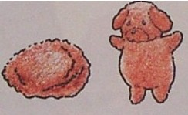
问题2： 泥团被捏成小动物，物体的形状发生了变化，但其质量有变吗？
结论：泥团被捏成小动物，物体的形状发生了变化，但其质量没有变化。
将泥团捏成小动物

Slide 6
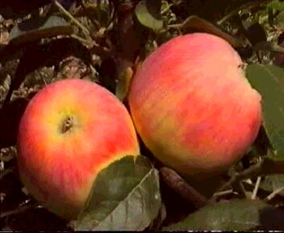
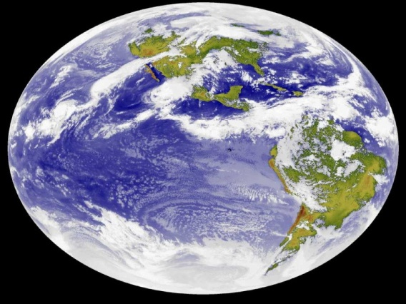
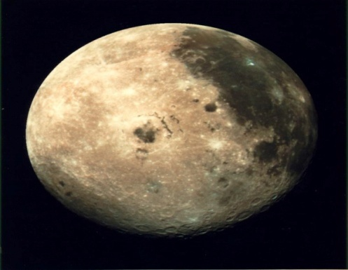
问题3： 将质量为200g的苹果从地球拿到月球上去，苹果的质量有没有变化？
由此可见：质量是物体的一个基本属性，与物体的状态、形状、所处的空间位置变化无关。

Slide 7
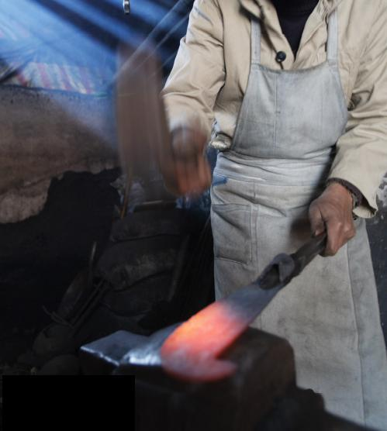
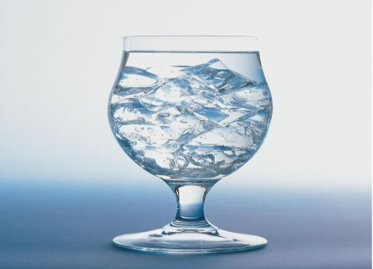
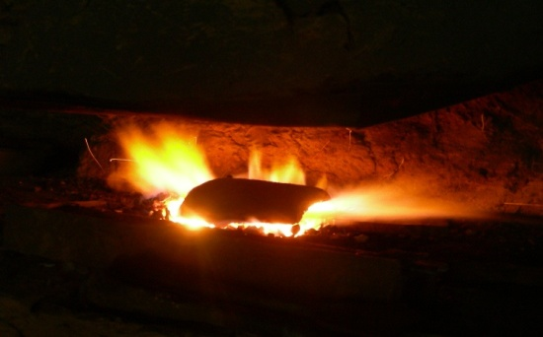
质量是物体的属性：
1．物体的质量不随物体的形状的改变而改变；
2．物体的质量不随物体的状态的改变而改变；
3．物体的质量不随物体的位置的改变而改变；
4．物体的质量不随物体的温度的改变而改变。

Slide 8
质量的单位
吨、千克、克等都是质量的单位,除了上述质量单位外,常用的质量单位还有毫克,现在国际上通用的质量单位是千克(kg) 。
（1）质量单位符号:
吨(t) 千克(kg) 克(g) 毫克(mg)。
（2）质量单位换算：
1 t = 1000 kg = 10³ kg
1 kg = 1000 g = 10³ g
1 g = 1000 mg = 10³ mg
请你换算：
5 t =______ kg
50 kg =______ g
10 g =_____ mg
50 mg =______ g
5×10³
5×10⁴
10⁴
0.05

Slide 9
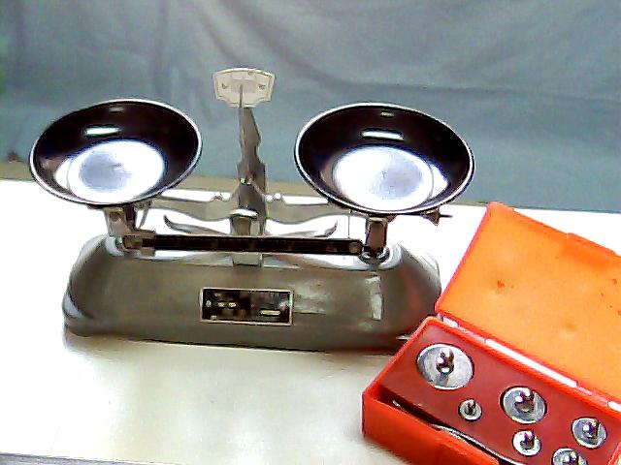
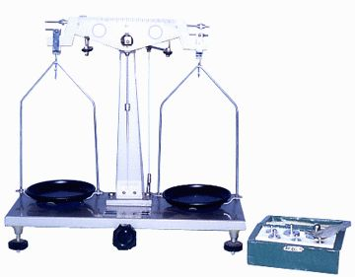
二、测量质量的工具
1．测量工具
（1）实验室中：

Slide 10
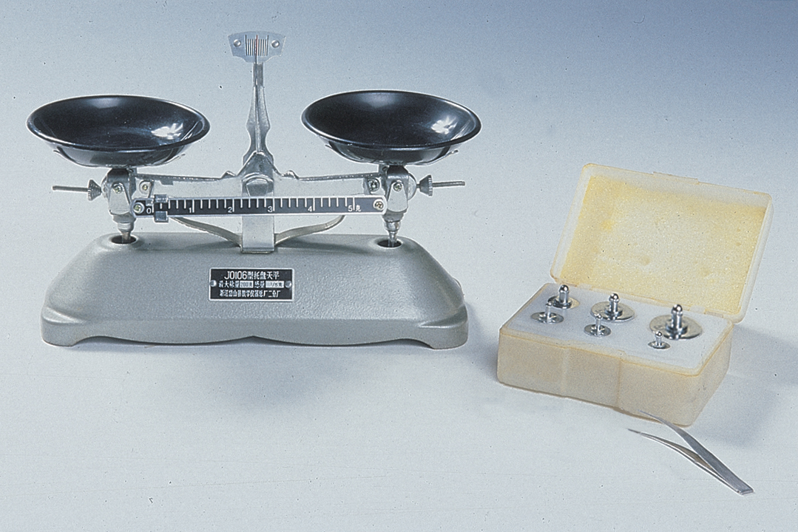
分度盘
指针
托盘
横梁标尺
平衡螺母
砝码
游码
镊子
底座
实验室常用的质量测量工具：托盘天平

Slide 11
称量原理
天平的两臂长度相等
当两盘中放置的物体的质量相等时，横梁就处于水平位置
当横梁处于水平位置时，就表示两盘中物体的质量相等

Slide 12
2．托盘天平的调节（怎么做？如何判断？）
（1）天平水平放置：将天平放在水平台面上
（2）调节横梁平衡：
A．先将游码归于标尺左端的零刻线处；
B．调节横梁右端的平衡螺母，使指针指在分度盘中央。

Slide 13
3．托盘天平的使用（怎么用？如何读数？）
（1）被测物体放在左盘，砝码放右盘；
（2）砝码放置顺序：先大后小，再移游码；
（3）天平平衡后读数：
m_{物}= m_{砝}+ m_{游码示数}。

Slide 14
4．天平使用的注意事项（遵守哪些原则？）
（1）不要超过量程
（2）保护天平
A．加减砝码时，轻拿轻放；
B．保持天平的清洁和干燥：
用镊子夹取砝码，化学药品、液体不能直接放在天平盘上。

Slide 15
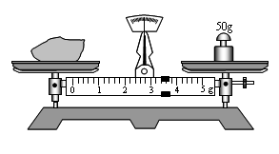
5．测量固体的质量：
（1）调节天平；
（2）被测物体放左盘，
砝码放右盘，移动游码，使天平平衡；
（3）记录数据。
如图：m=53.4g。

Slide 16
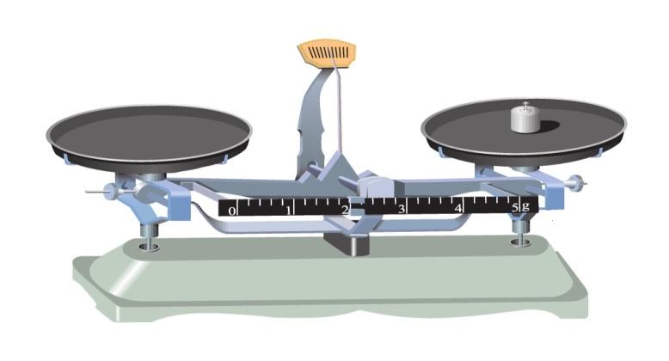
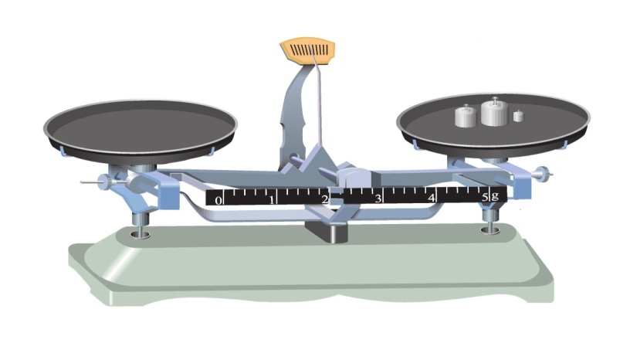
6．测量液体的质量：
（1）调节天平；
（2）测量空烧杯质量m₀；
（3）将被测液体倒入烧杯，
测量总质量m_{总}；
（4）被测液体质量m=m_{总}− m₀。

Slide 17
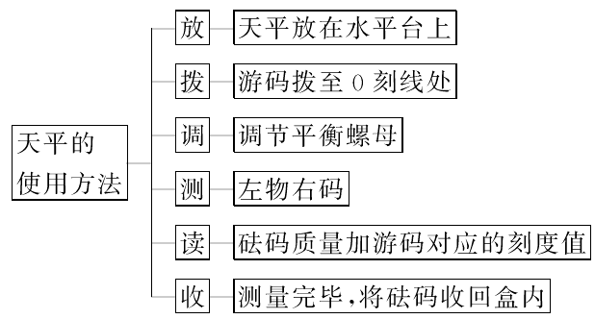

Slide 18
注 意 事 项
（1）不能超过称量，加减砝码时要轻拿轻放。
（2）不能用手加减砝码。
（3）保持天平干燥、清洁，不能直接称化学药品。

Slide 19
课堂练习：
1.一同学称量一木块的质量，其步骤如下，请你将正确的顺序写出： 。
A.把天平放在一平稳的水平桌面上；
B.调节横梁右端的平衡螺母， 使横梁平衡；
C.把木块放在天平的左盘中；
D.把游码放在标尺的零刻线处；
E.向天平右盘中加减砝码，然后移动游码，直至天平恢复平衡。
A
D
B
C
E

Slide 20
2.一满杯水结冰后，冰将杯子胀破了，这是因为在水结冰时（ ）
A.体积变大了 B.质量增大了
C.体积和质量增大了 D.体积和质量都减小了
3.下列各种情况中，物体的质量发生了变化的是（ ）
Ａ.一根被压缩了的弹簧
Ｂ.一物体从月球被移动到地球上
Ｃ.一块被加热至发红了的铁块
Ｄ.不断长高的一颗树
A
D

Slide 21
4.判断：
（1）一块铁从空气中放入水中时质量变大（ ）
（2）一支粉笔在黑板上写字变短了，质量没变（ ）
（3）物体中含的物质越多，它的质量越大（ ）
（4）一根铁棒拉成细铁丝后质量没变（ ）
（5）把一个苹果带到月球上后质量变小（ ）
╳
╳
√
√
╳

Slide 22

课堂小结
概念：物体所含物质的多少，用m表示
与物体的形状、状态和位置无关
单位：千克(kg)、克(g)、毫克(mg)、吨(T)
1 t = 1000 kg = 10³ kg
1 kg = 1000 g = 10³ g
质量
1 g = 1000 mg = 10³ mg
构造
放在水平台上
两放
测量工具：
游码放“零”
使用方法
一调：调平衡
左物右码
读数： m_{物体}=m_{砝码}+m_{游码示数}

Slide 23
THANKS

